Slide 1
주요국 실시간 외신 모니터링 현황
-기간: ’10.7.13~ ’10.7.26(2주일간)
기술표준정책과 홍보인증혁신팀

Slide 2
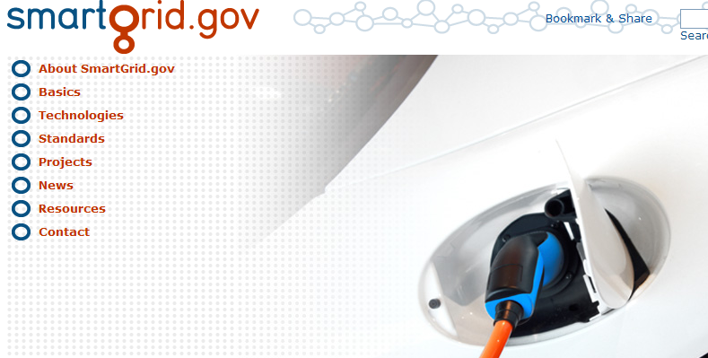
1. 주요내용 - 미국
1.1 美 에너지국, 스마트 그리드 포털사이트 개설
(7.12, 출처: 미국 Smartmeters)
  美 에너지국이 스마트 그리드에 대한 정보와 기술공유를 위해 포털사이트 개설
  이 포털사이트는 7월 7일부터 운영을 시작해, 스마트 그리드 관련 기술, 표준, 법령, 교육, 우수관행(best practice) 등을 제공하고 있으며, 스마트 그리드 관계자 및 일반인들을 대상으로 기술 연구와 개발에 대한 코멘트나 제안을 수집하고 있음

Slide 3
1. 주요내용 - 미국
1.2 CPSC의 검사관들이 이제 미국 통관항에서도 제품안전법 시행을
담당한다.(7.1, 출처:미국 Lexology)
지난 6월 중순부터 소비자제품안전위원회(CPSC)에서 제품안전규제강화를 목적으로 감독관들을 통관항에 배치
  < 수입제품에 대한 세관절차>
가늠할 수 없는 억류는 법적 소송을 불러일으켜, CPSC는 곧 time limit을 설정할 방침 – 미국통관항에서 감독기관이 하나 더 늘어나 권한과 벌금을 늘리는 것은 수입업체에게 우려로 작용
종 전 | 현 행
수입제품에 대한 감독은 모두 세관담당 필요시 CPSC에 감독관 요청 | 항공 및 선박 통관항에서 제품 통과시 수입업체와 관세사에게 소비자제품안전법에서 규정하고 있는 납과 프탈레이트에 대한 시험이 요구되는 제품에 대해서 일반적합성인증서와 제품시험 적합성인증서를 요구 – 서류 미소지시 해당제품을 CPSC감독관들이 제품을 확인할 때까지 압류

Slide 4
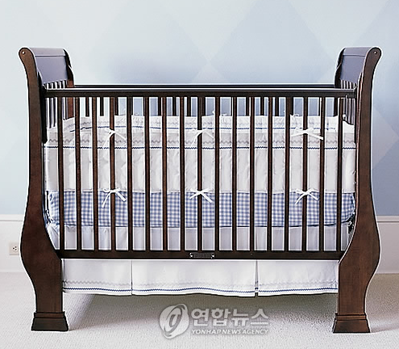
1. 주요내용 - 미국
1.3 미국, 유아안전을 위해 측면 지지대가 있는 영유아용 침대 판매 금지
(7.14, 출처:미국 Bloomberg Businessweek)
  미국 소비자안전위원회(CPSC)는 지난 4년 동안 153건의 사망사고를 일으킨 측면 지지대가 있는 영유아용 침대의 판매를 전면 금지하는 법안을 통과
  CPSC는 연내에 최종 법안으로 확정하기 전 국민들로부터 접수된 코멘트를 검토할 예정

Slide 5
1. 주요내용 - 미국
`1.4 에너지스타, 데이터센터에 대한 첫 인증 실시
(출처: 미국 Treehugger)
  최근 에너지 스타는 데이터 센터의 기기들 뿐 아니라 데이터센터 자체에도 인증을 실시했으며 첫 인증서는 NetApp에게 수여
  실제 데이터센터의 주요 에너지 소비는 서버를 냉각하는데 쓰이고 있는데 NetApp은 데이터센터의 온도를 일정 기준으로 설정함으로써 냉방비를 줄였으며, 냉각 차폐용기를 설치해 실제로 1년의 67% 정도를 냉방을 가동하지 않음

Slide 6
1. 주요내용 - 미국
`1.5 전기자동차법 미국 연방의회 통과
(7.22 출처: 미국 chattanoogan.com)
  지난 7월 22일 전기자동차법이 미국 연방의회 에너지 상무위원회에서 통과
  이번 전기자동법은 위원회에서 19-4로 압도적으로 통과됐으며, 이법에는 미국전역에 트럭을 비롯한 전기자동차 생산량 확대, 온실가스 감축과 고용창출에 대한 이티셔티브들이 포함
  전기자동차법의 통과로 과도한 해외석유의존도를 끊고 경제에는 활력을 불어넣을 것으로 예상 – 법의 최종목표는 향후 20년 내에 자동차와 트럭 중 절반을 전기자동차화하는 것이며, 이로써 원유의존도를 종전의 1/3으로 줄여 하루 1,300만 배럴에서 2,000만 배럴의 원유사용을 감축할 것으로 보임

Slide 7
1. 주요내용 - 미국
`1.6 가정에서의 전기자동차 충전을 위한 준비완료
(출처: 미국 StateJournal)
  향후 오리건 주에서 전기자동차의 시행을 지원하기 위해 오리건 주 소비자국의 건축법규과는 가정용 충전을 위한 쉽고 저렴한 허가절차를 마련
  이번달부터 전기 도급업자는 건축법규과의 웹사이트를 접속해 전기자동차충전기기의 허가권을 구매할 수 있음 – 웹사이트에서 제공하고 있는 Minor label 허가권은 기존 허가권보다 저렴하고 신속한 절차를 제공
  2010년 말경 전기자동차 프로젝트의 일환으로 900대의 닛산 리프 차종이 오리건에서 운행될 예정이며 오리건 주는 미국 내 첫 시험구역 4개 주중 하나로 채택된 바 있음

Slide 8
2. 주요내용 - 일본
`2.1 EV 충전기 국제표준화 - 독일과 배틀 중대국면, 교섭 서투른 일본
괜찮은가?
(7.20 출처: 일본 산케이 신문)
  일본은 민관이 팀을 이뤄 일본제안 충전 방식의 국제표준화를 목표로 하고 있으나, 유럽 사양을 고집하는 독일도 국제표준의 인정을 향해 공세를 펼치고 있어 일본이 중대국면을 맞이
  <충전 방식 비교>
  국제표준에서 최대 난관은 IEC로부터 국제표준으로 인정 받을 수 있을 지인데 독일에서는 IEC전문컨설턴트가 활발하게 조언을 하고 있는데 반해 일본에는 교섭전문가가 없어 난항이 예상
일본방식 | 독일방식
충전소안 설치 충전기 가격 높음(대당 300만 엔) 미국방식과 유사 | 각 차에 탑재 일본방식의 몇 분의 1로 충전해결 대신 차량가격이 높아짐

Slide 9
2. 주요내용 - 일본
2.2 UN WP 29 ‘무소음차’ 작업반, 일본의 가이드라인 지지
(7. 16 출처: 일본 국토교통성 보도자료 )
  7월 13일부터 15일까지 도쿄에서 개최된 ‘무소음차’ 작업반회의에서는 일본이 1월에 제정한 하이브리드 카의 저소음에 관한 대책의 일환으로 제정한 가이드라인의 컨셉과 경위에 대해 설명
  이번 회의에서는 차량이 내는 소리의 종류, 음량 등의 시험 방법 등에 대한 의견교환을 실시했으며 일본의 가이드라인을 기준으로 하기 위한 검토를 실시할 예정

